Slide 1
Wegiz Werk in uitvoering
Mark de Lange Projectleider Normen en Certificering Programma Gegevensuitwisseling VWS

Slide 2
Waarom elektronisch uitwisselen?
Minder onnodige fouten
Minder vermijdbare ziekenhuisopnames
Lagere administratieve lasten
Patiënten: meer gemak en niet meer wachten totdat de data/beelden er zijn
Zorgverleners: meer werkplezier
Notes:
Als zorgverleners patiëntgegevens elektronisch met elkaar uitwisselen, gaat de informatie die nodig is voor de behandeling van patiënten sneller en met minder kans op fouten van de ene zorgverlener naar de andere. Zij hoeven dit dan niet meer te doen via papieren dossiers, fax of cd-rom.
• Uit een onderzoek uit 2014 bleek al dat de fax nog veel gebruikt werd in de zorg, terwijl deze in de rest van de maatschappij toch echt al afgedankt was. Ook nu nog, alweer zeven jaar later, is de fax nog steeds actief, terwijl deze toch niet het effectiefst is in het betrouwbaar uitwisselen van gegevens.
• Onderzoek van de KNMP laat zien dat er jaarlijks zo’n 25.000 vermijdbare ziekenhuisopnames zijn vanwege verkeerd medicatiegebruik. Het ontbreekt artsen en apothekers bijvoorbeeld vaak aan actuele allergie-overzichten en aan inzicht in gebruik van andere medicijnen. Ook komt het nog voor dat de verkeerde dosis, of onduidelijkheid over de behandeling, leiden tot verkeerd gebruik.
• Actueel is de situatie met covidpatiënten die bij overplaatsing naar een ander ziekenhuis met een handgeschreven dossier en een dvd met foto's de ambulance in gaan. Dit ontstaat doordat ziekenhuizen elk een eigen elektronisch systeem hebben, dat niet kan communiceren met dat van een ander ziekenhuis.
Kortom, voor betere zorg moeten elektronische systemen beter met elkaar gaan communiceren. Op een manier die vergelijkbaar is met een wereldstekker die verbinding mogelijk maakt met andersoortige stopcontacten. Van andere ziekenhuizen, maar ook van andere zorgprofessionals zoals huisartsen en apothekers. De juiste gegevens op de juiste plek op het juiste moment, eenduidig en uniform. Daar gaat het om bij de Wegiz.
Naast de vijf redenen die u hier ziet staan, is het aannemelijk dat investeringen in elektronische gegevensuitwisseling zich op termijn terugbetalen. Hetzelfde aantal medewerkers houdt meer tijd over voor échte zorg.

Slide 3
Wat regelt de Wegiz... ...en wat niet?
Dát gegevens uitgewisseld worden
Gericht op maximale interoperabiliteit
Eisen aan taal en techniek -> vastgelegd in NEN-normen -> certifcering ICT-producten / -diensten
Kaderwet met werking via AMvB’s
Twee sporen: 1) elektronisch -> tussenstap naar 2 2) elektronisch + genormeerd -> einddoel
Óf gegevens uitgewisseld mogen worden
Wélke gegevens uitgewisseld worden -> kwaliteitsstandaard
Eisen aan ‘goede zorg’
3
Notes:
De Wegiz, wat is dat voor een wet en wat gaat de Wegiz regelen?
De Wegiz is een kaderwet. Op basis van het ‘raamwerk’ komen er gedetailleerdere regels. Daarin staat welke gegevensuitwisselingen vanaf wanneer elektronisch moeten verlopen. Die regels heten algemene maatregel van bestuur (AMvB). In zo'n AMvB gaat het bijvoorbeeld over welke gegevens een huisarts uitwisselt in het digitale receptenverkeer met een apotheker.
De Wegiz stelt eisen aan taal en techniek. De wet bepaalt dát zorgverleners gegevens met elkaar elektronisch moeten uitwisselen, en ook volgens welke afspraken dit moet verlopen. Denk aan een recept voor medicijnen of een röntgenfoto met medisch verslag. De afspraken kunnen gaan over taal en techniek, en ze worden vastgelegd in normen.
Onder de Wegiz kan een gegevensuitwisseling een spoor 1-aanwijzing of een spoor 2-aanwijzing krijgen. Spoor 1 houdt in dat de gegevensuitwisseling vanaf een bepaalde datum verplicht elektronisch moet verlopen. Spoor 2 houdt in dat de gegevensuitwisseling vanaf een bepaalde datum elektronisch én volgens standaarden verloopt.
De Wegiz bepaalt niet wélke gegevens zorgprofessionals moeten uitwisselen, en ook niet wat goede zorg is. Dat staat in de afspraken die zij al met elkaar hebben gemaakt: de kwaliteitsstandaarden. Daarin staat precies wat goede zorg is voor een bepaalde aandoening of situatie.

Slide 4
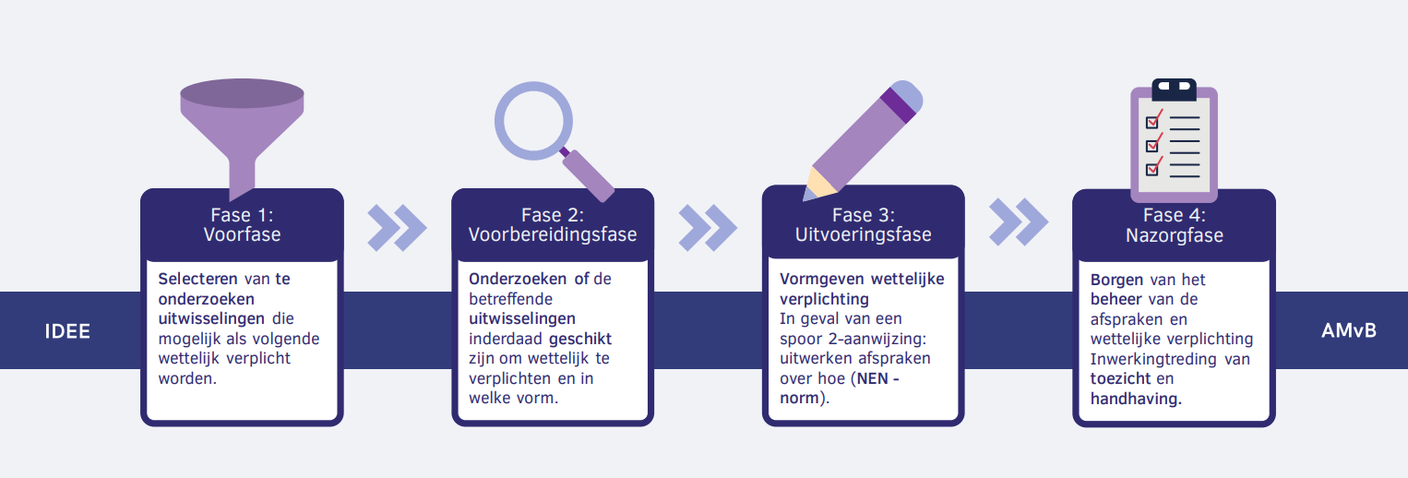
Van idee naar AMvB
Notes:
Voordat elektronische uitwisseling van gegevens voor een gegevensuitwisseling wettelijk verplicht wordt, doorloopt de gegevensuitwisseling het proces ‘van idee naar AMvB’. Het is een helder, herhaalbaar en herkenbaar werkproces. Ik licht de vier stappen even toe.
Voorfase
We beoordelen de gegevensuitwisseling op toegevoegde waarde, draagvlak en realiseerbaarheid. Als de gegevensuitwisseling op de Meerjarenagenda komt, betekent dat zoals gezegd niet automatisch dat dit uiteindelijk resulteert in een wettelijke verplichting.
Voorbereidingsfase
We onderzoeken of een uitwisseling inderdaad geschikt is voor wettelijke verplichting. Dat doen we met een maatschappelijke kosten-batenanalyse (MKBA) en een volwassenheidsscan (VHS).
Uitvoeringsfase
Bij een positief oordeel over MKBA en VHS begint de uitvoeringsfase. Daarin stellen we de AMvB op en, in geval van een spoor 2-aanwijzing, een NEN-norm. Ook voeren we een bekostigingsonderzoek uit.
Nazorgfase
We zorgen ervoor dat de afspraken over de wettelijke verplichting vastliggen en dat toezicht en handhaving geregeld zijn.
‘Van idee naar AMvB’ zorgt ervoor dat we voor elke gegevensuitwisseling een voorspelbaar proces hebben waarin we stapsgewijs met zorgveld, ict-leveranciers en andere betrokkenen eenheid van taal en techniek bereiken. De uitkomst hiervan leggen we wettelijk vast. Voor het hele proces geldt: zorgvuldigheid gaat boven snelheid!
De ervaringen en inzichten die we momenteel opdoen bij de vier geprioriteerde gegevensuitwisselingen helpen in de toekomst bij andere gegevensuitwisselingen op de Meerjarenagenda.

Slide 5
Op weg met elektronische uitwisseling
Wegiz van kracht per 1 januari 2023? -> Debat voor zomerreces?
Vier gegevensuitwisselingen met voorrang: - Basisgegevensset Zorg - Beeldbeschikbaarheid - Digitaal voorschrijven en ter hand stellen - Verpleegkundige overdracht
Lerend programma
Notes:
Om de informatie in de zorg te laten ‘stromen’ tussen de zorgaanbieders, is - net als in het verkeer - meer nodig dan alleen verkeersregels.
Als kaderwet beschrijft de Wegiz de verkeersregels, maar niet bij elke uitwisseling is er voldoende wegennet beschikbaar. En soms ontbreken er kruis- of knooppunten. Afspraken zijn dus nodig, maar soms is dat niet altijd voldoende.
Het doel is om – stap voor stap en op gecontroleerde wijze – te zorgen voor volledige ‘interoperabiliteit’ tussen zorgverleners.
Interoperabiliteit betekent dat zorgverleners op technisch gebied én op het gebied van (medisch) taalgebruik, elkaars gegevens kunnen ontvangen, lezen en begrijpen. Een fysiotherapeut kan bijvoorbeeld met bb 'bovenbeen' bedoelen terwijl een huisarts het heeft over 'bovenbuik'.
Hoe we daar naartoe werken, licht ik zo toe als ik het over de Meerjarenagenda Wegiz en het werkproces ga hebben.
Sinds 2018 werkt VWS aan de Wegiz. Dat doen we samen met het zorgveld en ict-leveranciers. Het is nu nog een wetsvoorstel. De Tweede Kamer behandelt het nog dit jaar. De verwachting is dat de Wegiz op 1 januari 2023 van kracht wordt. De complexiteit van de zorg vraagt om een aanpak per zorgproces. Stap voor stap worden gegevensuitwisselingen verplicht gesteld. Daarom zijn we begonnen met vier gegevensuitwisselingen, de zogeheten geprioriteerde gegevensuitwisselingen.
Bij de Basisgegevensset Zorg gaat het bijvoorbeeld om informatie over allergieën of bloeddruk van de patiënt die ziekenhuizen uitwisselen en bij de gegevensuitwisseling Beeldbeschikbaarheid om MRI- of hartscans. In de gegevensuitwisseling Digitaal voorschrijven en ter hand stellen gaat het erom dat patiënten altijd de juiste medicatie voorgeschreven krijgen en ontvangen van artsen en apothekers. Tot slot wordt er gewerkt aan de gegevensuitwisseling Verpleegkundige Overdracht, zodat bijvoorbeeld duidelijk is of iemand bij overplaatsing van een ziekenhuis naar een verpleeghuis nog zelfstandig kan traplopen.

Slide 6
Product- / dienst certificering
Norm moet interoperabiliteit tussen IT producten / diensten
Certificering van producten / diensten
Zorgaanbieders mogen alleen gecertificeerde producten / diensten gebruiken (wettelijke verplichting)
Vergt gedegen ICT kennis van CI, ook als ter ondersteuning toetsing testtools worden ingezet
* Aan deze aantallen kunnen geen rechten worden ontleend.

Slide 7
Meerjarenagenda Wegiz
Overzicht kansrijke gegevensuitwisselingen
Opgesteld in nauw overleg met zorgveld
Regelmatig geactualiseerd
Nu op de agenda:
3 uitwisselingen ihkv medicatieoverdacht
Oncologie
Pathologie
Geboortezorg
Tussen Geboortezorg en JGZ
Notes:
Op de Meerjarenagenda Wegiz staan de gegevensuitwisselingen die de minister heeft aangewezen als prioritair, en die in de toekomst verplicht elektronisch moeten verlopen. Het is een overzicht van kansrijke gegevensuitwisselingen. De selectie gebeurt in nauw overleg met het zorgveld. Behalve de vier die ik net noemde staan er momenteel nog zeven gegevensuitwisselingen op de agenda. Ik laat zo zien welke.
De Meerjarenagenda Wegiz is geen statische lijst. Er kunnen altijd uitwisselingen bijkomen of afvallen. Van tijd tot tijd wordt de Meerjarenagenda Wegiz geactualiseerd en naar de Tweede Kamer gezonden, voor het laatst eind 2021. De agenda wordt geactualiseerd:
Bij nieuwe gegevensuitwisselingen;
Als een gegevensuitwisseling is geïmplementeerd, en van de agenda af kan;
Als bijstelling van de prioritering nodig of gewenst is.

Slide 8
European Health Data Space
5 categorieën:
Creëren rechten burgers over controle op eigen gezondheidsgegevens
Voorschriften voor ICT-systemen en uitwisseling -> Raakt Wegiz direct
Grensoverschrijdend beschikbaar stellen gezondheidsgegevens
Maatregelen rondom secundair datagebruik
Governance rondom rechten, primair & secundair gebruik

Slide 9
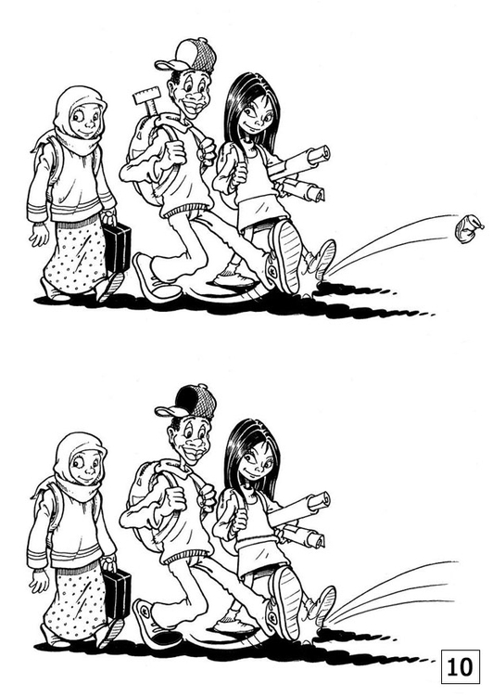
Verschillen EHDS tov Wegiz
Laboratoriumresultaten en ziekenhuisontslagbrieven niet in Wegiz
Toegang patiënt en secundair datagebruik niet in Wegiz
Basis standaarden tov NEN-normen
Zelfcertificering tov certificering onder accreditatie
EHDS heeft nog lange weg te gaan met veel onzekerheden

Slide 10
Wat wilt u nog weten?
Programma Elektronische Gegevensuitwisseling in de Zorg
Mark de Lange
mh.d.lange@minvws.nl 06 – 43 819 654
gegevensuitwisseling@minvws.nl
www.gegevensuitwisselingindezorg.nl

